Slide 1
هنر و معماری روم
آشنایی با معماری جهان
استاد مربوطه : جناب آقای کلبعلی
دانشجویان: زهرا فرجی، سهیلا دباغچی، مریم ترابی

Slide 2
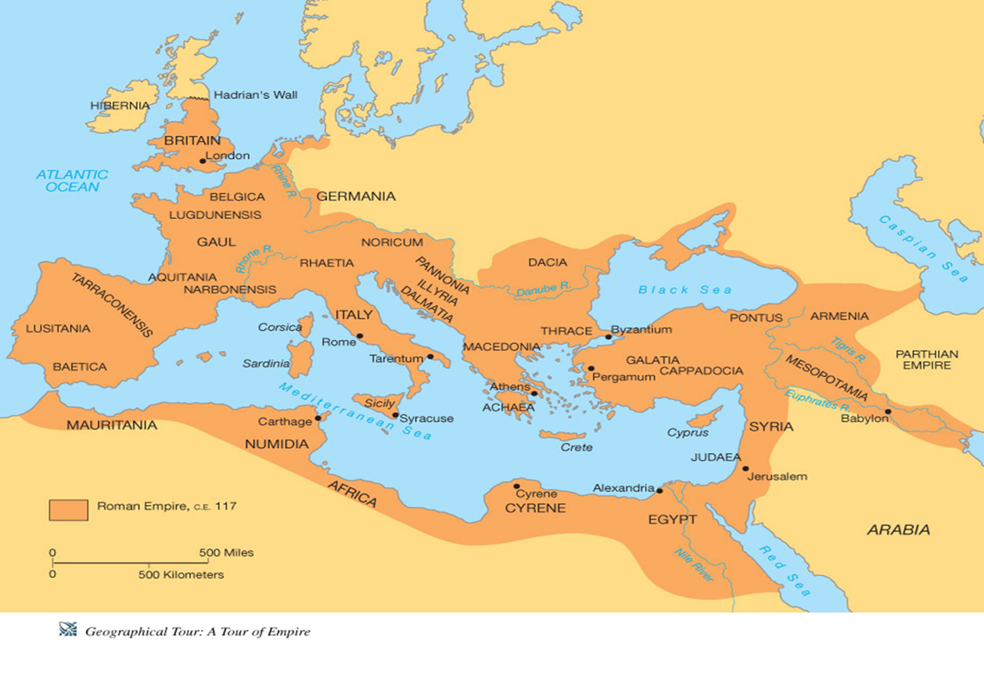
روم باستان در کرانه های غربی دریای
مدیترانه قرار داشته است.
محدوده جنوبی روم صحرای آفریقا
محدوده شمالی آن رود دانوب و راین اروپا
محدوده شرقی آن بین النهرین بوده است.
شبه جزیره ایتالیا : مرکز مهم تمدنی روم

Slide 3
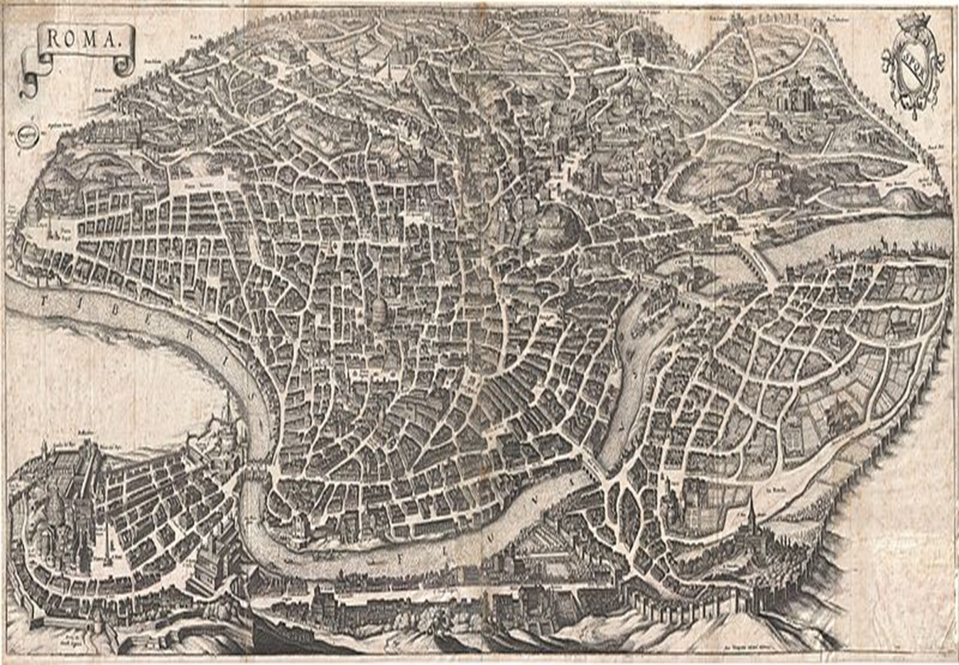
نقشه شهر رم:

Slide 4
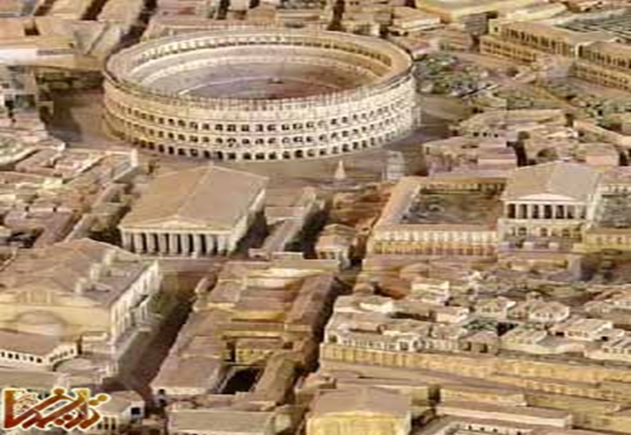
نما شهری روم :

Slide 5
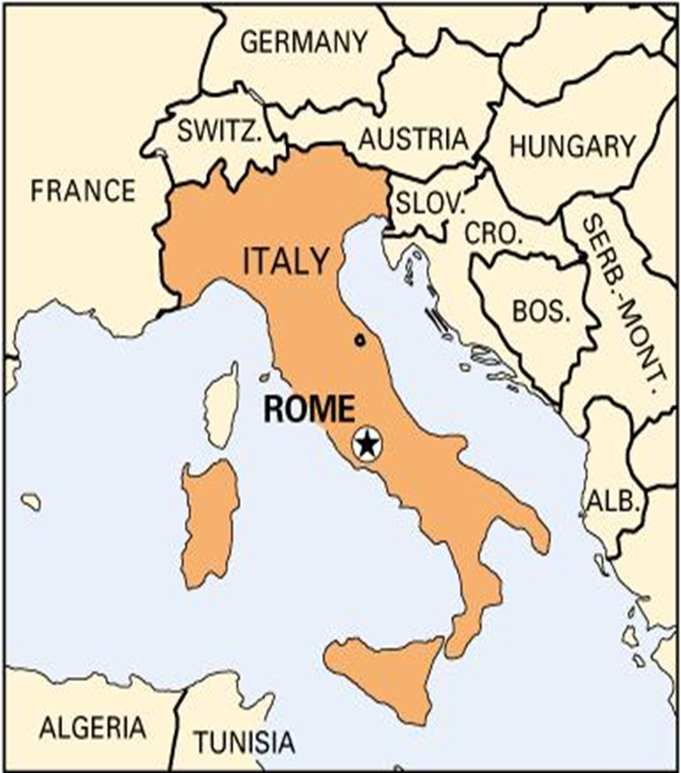
موقعیت جغرافیایی شهر رم:

Slide 6
اتروسک ها
اتروسک ها (اترویایی ها) اقوام مهاجری بودند که در هزاره اول قبل از میلاد به طرف شبه جزیره ایتالیا کوچ کرده و در منطقه ای که توسکان (سرزمین اترسک ها) نادیده می شد سکنی گزیدند.
اتروسک ها دولت شهرهایی تشکیل دادند که از قرن 7 تا 5 ق.م به اوج قدرت رسیده و حتی با شهرهای یونان به رقابت برخاستند.
پادشاهان اتروسک نخستین دیوار دفاعی و همچنین معبد اصلی شهر را بر تل کاپیتولینه بنا نهادند.
جمهوری روم در 510 ق.م تاسیس یافت.
اتروسک ها در مهندسی و طراحی شهری خبره بودند و رومیها بسیاری از علوم مانند پل سازی، قلعه سازی و شبکه فاضلاب و آبروها را از ایشان آموختند.
شهرسازی مهندسی اتروسکها بر اساس خیابان کشی های صلیبی نیز نشان می دهد که اتروسک ها در نثشه برداری چیره بودند.

Slide 7
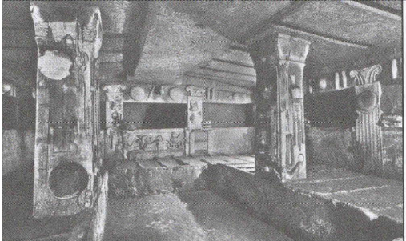
معماری آتروسک ها مقابر( مقابر صخره ای)
معابد
هنر و معماری روم_دوره اتروسکها_سده سوم پیش از میلاد
نمایی از داخل مقبره اتروسکی _ جروتری(کایره)

Slide 8
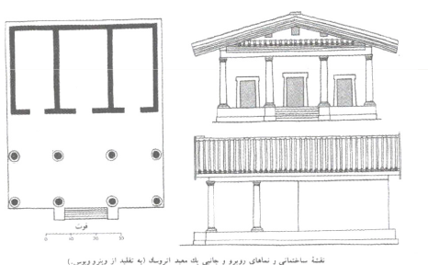
معابد اتروسکی
معابد اتروسکی معمولا از چوب و بر روی سکوی سنگی بلندی بنا می شدند.
طرح عمومی بناها شباهت کلی به معابد اولیه یونانی داشت.
(دارای پلکان، ایوان، مقصوره یا تالار اصلی معبد: سه قسمتی )
تزیینات : لوحه های منقوش از گل پخته ، پیکره های درشت اندام از گل پخته

Slide 9
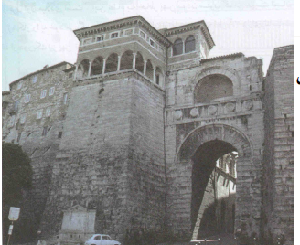
اتروسک استادان فنون معماری و شهرسازی
از معدود بناهای به جا مانده دروازه آگوست، قرن 2 ق.م در شهر پروجا دروازه ورودی در میان دو برج قطور جانبی قرار گرفته و مقداری تو نشسته است. دهانه بلند دروازه به طاق یا هلالی نیم دایره منتهی می شود و در بالای آن نقوش برجسته
تجربه معماران اتروسک: به کار بردن طاق قوسی
درنما
اتروسک ها استادان مسلم طاق و قوس درغرب

Slide 10
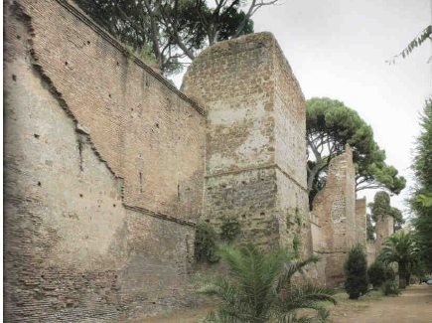
روم ، دیوار شهر (270 ق.م)

Slide 11
دوره های هنر و معماری رومی
1- دوره پادشاهی از سال 753 پیش از میلاد تا حدود 510 پیش از میلاد
2- دوره جمهوری از سال 510 پیش از میلاد تا 27 پیش از میلاد.( منتخبین مردم و مجلس سنا و هییت قضاوت )
ملت در دوگروه عوام زیر دست و خواص اشراف
3- دوره امپراطوری از سال 27 پیش از میلاد تا 395 میلادی و فروپاشی به روم شرقی (بیزانس) و روم غربی.

Slide 12
دستاورد های دوره امپراطوری روم در نخستین سده های میلاد مسیح :
ایجاد سازمان دیوانی و اجتماعی و کشوری
معماری شکوهمند و شهرسازی
احداث ابنیه عمومی
میدان های اجتماعی و دادو ستد
جیگاه های ورزش قهرمانی
راه ها و آبروهاو حمام ها و آمفی تیاتر ها و طاق نصرت ها و ستون های یادبود و کاخ ها و مقابر

Slide 13
معماری رومی یک معماری عملکردی است و بر خلاف کم توجهی به فضا در معماری مصر و یونان در این معماری فضای داخلی شکل میگیرد.
ابداعات در معماری رومی :
بتن رومی: آب +آهک+ خاکستر آتشفشانی بلافاصله در کجاورت هوا سفت شده و از مواد و مصالح همگن تشکیل می شده است.
تاق هلالی یا نیم دایره ( طاق رومی)
گونه های فضایی در معماری رومی :
معابد، ویلاها و آپارتمان ها ، آمفی تیاتر
میدان های عمومی (فوروم) ،باسیلیکا، کانال های آبرو، تاق نصرت، ستون های یادبود ، حمام

Slide 14
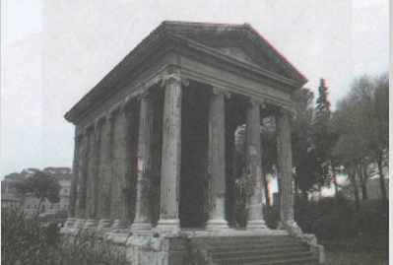
معماری روم در دوره جمهوری
امپراطوری روم، جامعه ای پویا بوده خصوصیات هنری هر قوم و کشوری را به آسانی می پذیرفت در نتیجه معماری و هنر رومی عناصر بسیاری از تمدن هارا داشت و جامعه رومی جامعه ای مختلط و گشاده مرز بود.
این خصوصیت در فرهنگ رومی، در انتقال و حرکت تمدن از شرق به غرب و تکامل و نمو آن در غرب موثر بود.
معبد فورتنا در روم ، اواخر سده دوم ق.م
ترکیبی از عناصر معماری اتروسکی ،یونانی و رومی

Slide 15
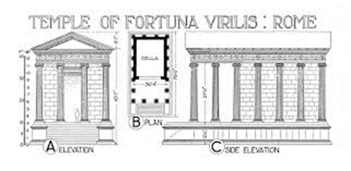
معبد فورتانا ویریلیس :

Slide 16
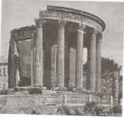
معبد سیبول :
ساخته شده در سده نخست پیش از میلاد در تیولی
مشخصات آن :
ساخت یکپارچه ستون
دیوار بتنی
سرستون های کرنتین با تزیینات حلقه های گل
(تلفیق عناصر معماری یونانی و ایده های رومی)

Slide 17
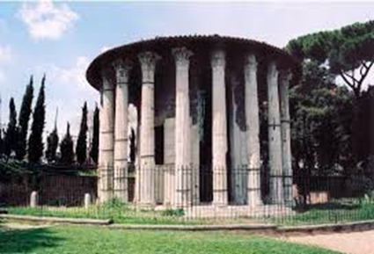
معبد سیبول :

Slide 18
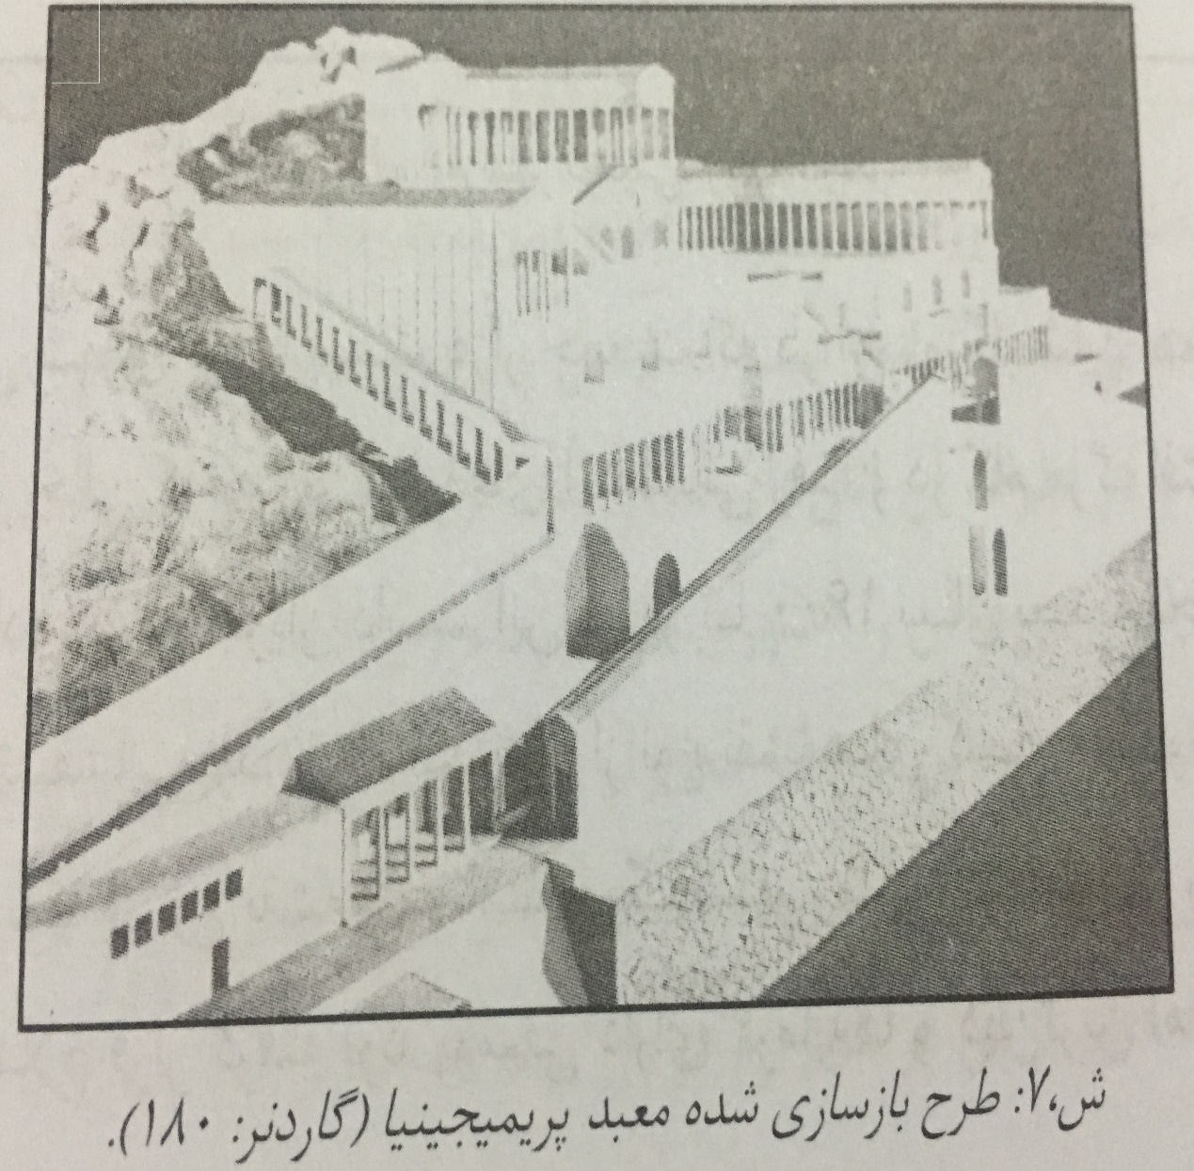
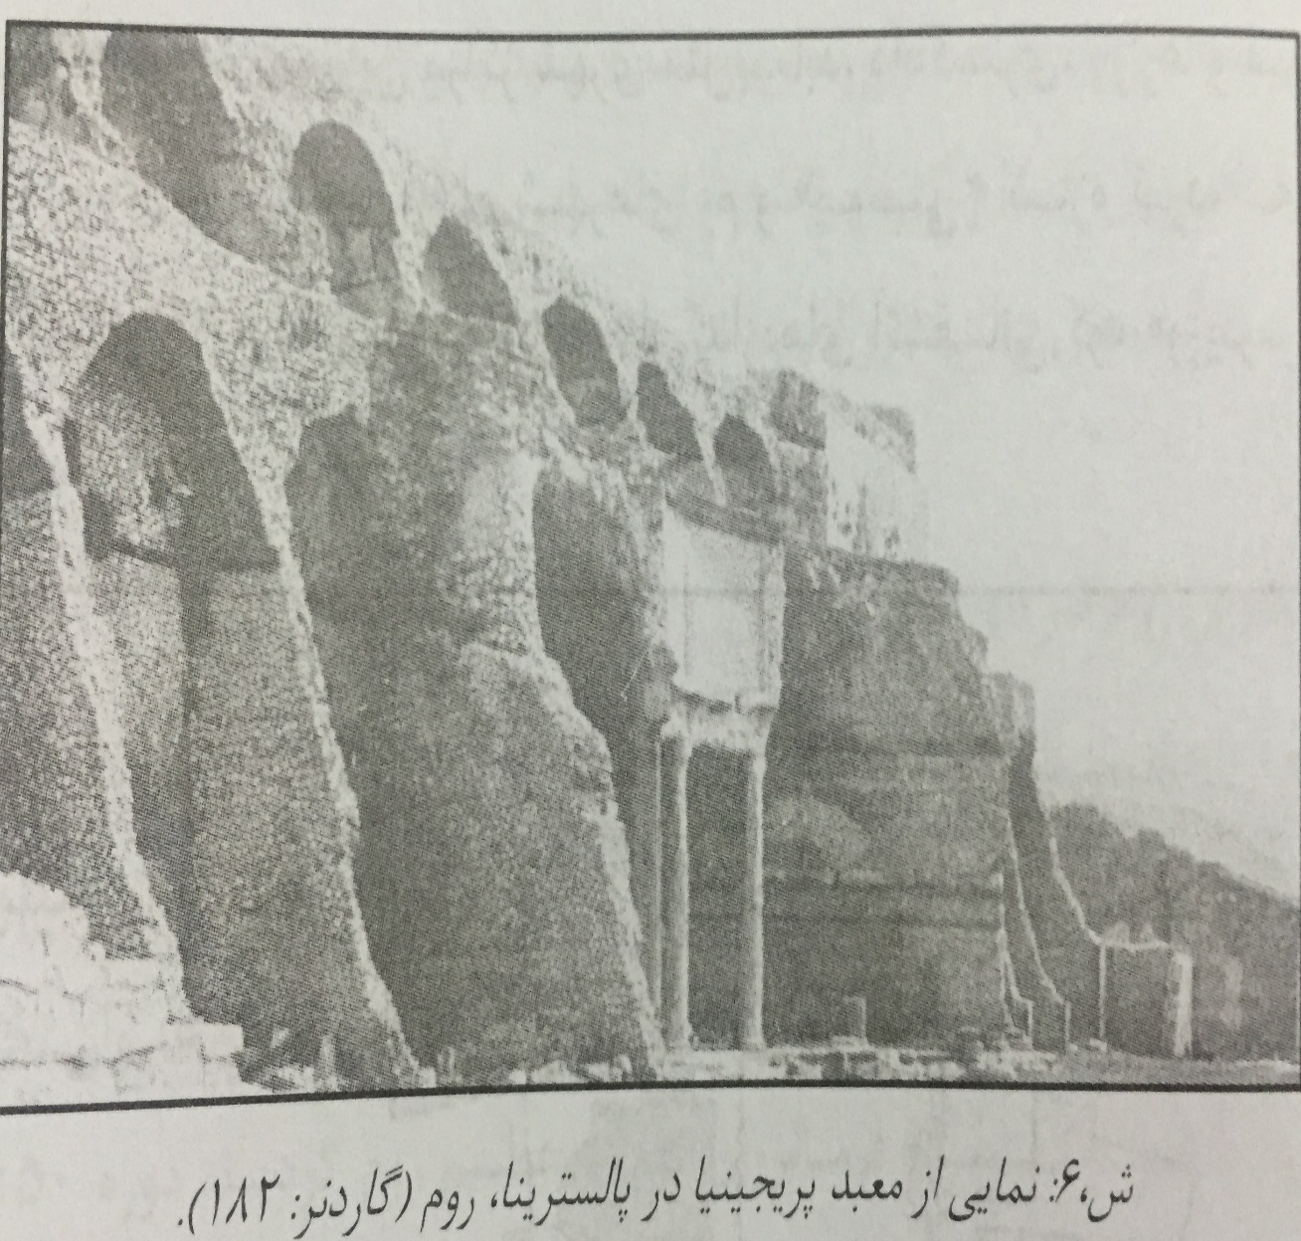
معبد فورتانا پریمجینا (پالستر نیا )

Slide 19
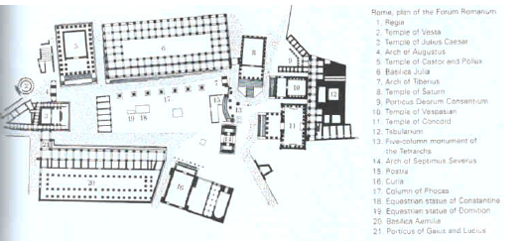
فوروم رومی
(مجموعه میدانی با فضایی باز و ستون هایی در اطراف)
فضایی شهری بوده که کارهای اجتماعی مثل داد و ستد کالاها و فعالیت های جمعی در آن انجام می شده که بعد ها به شکل فوروم های پادشاهی با عملکرد خاص توسعه پیدا کرد.
این فضاها محل مهمترین مراکز شهری مثل معابد ، دادگستری بازار و ...)
فوروم های رومی ترکیبی از سازماندهی مرکزی و خطی را ترکیب کرده اند.

Slide 21
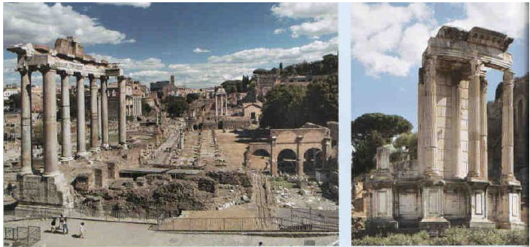
فوروم رومی :

Slide 22
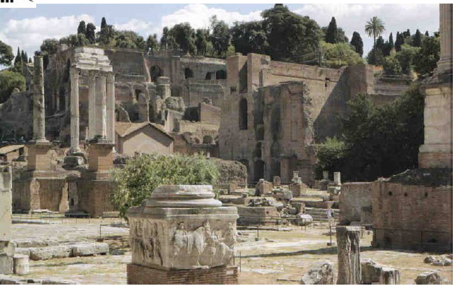
فوروم رومی

Slide 23
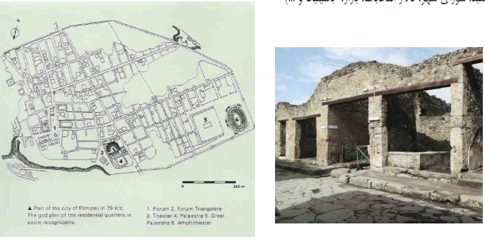
شهر پومپئی
شهری با بیست هزار جمعیت ، مدفون زیر گدازه های آتشفشانی (79م)
شهری با نقشه نامنظم و توسعه یافته ، دارای گرمابه ها و آمفی تئاترها و فوروم
دارای فوروم به عنوان مرکز فعالیت های دینی،بازرگانی ،اداری
(معبد شورای شهر، تالار انتخابات، بازار، باسیلیکا و ...)

Slide 24
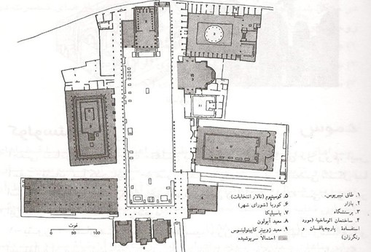
نقشه فوروم شهر پومپئی

Slide 25
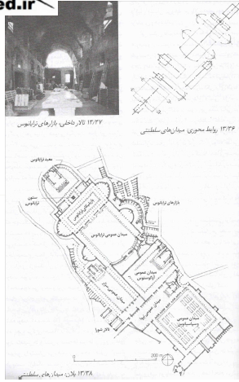
معماری روم در دوره امپراطوری
میدان های سلطنتی
در آغاز قرن دوم میلادی تحت
فرمانروایی تریانوس و هادریانوس روم
در اوج قدرت قرار داشت

Slide 26
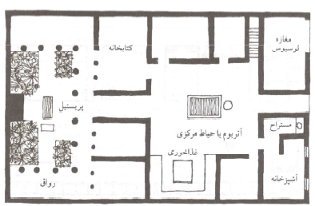
خانه های رومی
خانه های مسکونی روم باستان همانند ساختمان های بزرگ و عمومی دستخوش تغییر و تحول بودند.
دموس یا سرای رومی اعیانی که ایده آن از خانه های روستایی توسکان گرفته شده بود برای سکونت طبقه اعیان به شکلی تکامل یافته تر با فضاهای وسیع ساخته می شدند.
خانه ی شخصی مارکوس لیسینوس

Slide 27
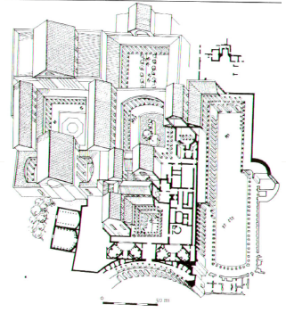
سرای رومی اعیانی با حوض خانه بعد از ورودی الگوی این خانه ریشه در خانه های روستایی آتروریایی دارد.
دموس آگوستینا

Slide 28
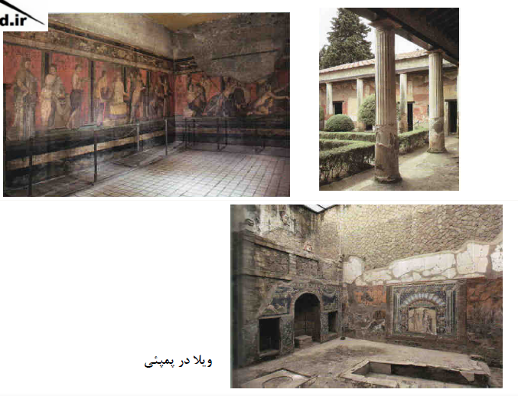
ویلا در پومپئی:

Slide 29
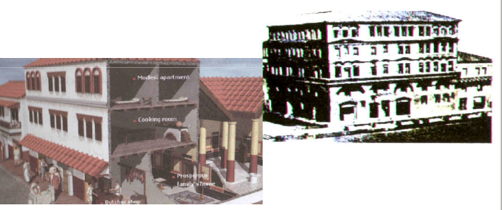
خانه های رومی ترکیبی از خانه های یونان و روم قدیم است که با افزایش جمعیت مساحت آنها کمتر شده است.
آپارتمان های رومی نیز بیشتر خانه های کارگری و اجاره ای بوده که بین 2تا5 طبقه بر پا میشده است.

Slide 30
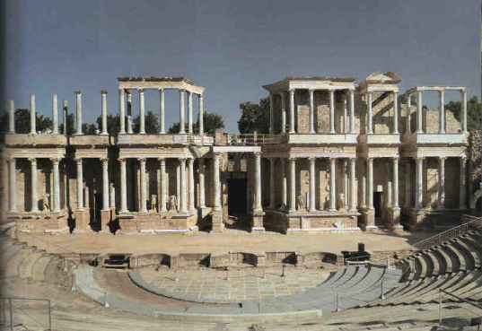
آمفی تئاتر رومی 18-15 ق.م

Slide 31
کولوسئوم(آمفی تئاتر فلاویوس) 72تا80 م :
یک آمفی تئاتر باشکوه رومی است که درسال 80 میلادی برپا شده است.
فجیعترین جنایات کشتار بردگان و مسیحیان .
نبرد گلادیاتورها بر سر مرگ و زندگی: تفریح امپراطورها و اشراف رومی.
ظرفیت این تماشاخانه 50 هزارنفر بوده است.
پلان بنا بیضی شکل است و قطر بزرگ آن 190متر و قطر کوچک آن 165 متر
و ارتفاع آن 48 متر بوده است.
سه شیوه ستون یونانی از پایین به بالا : دوریک ، یونیک و کرنتین
استفاده از مصالح ساروج با مخلوط خرده سنگ به رومیان امکان ساخت فضاهایی بزرگ داده است.

Slide 32
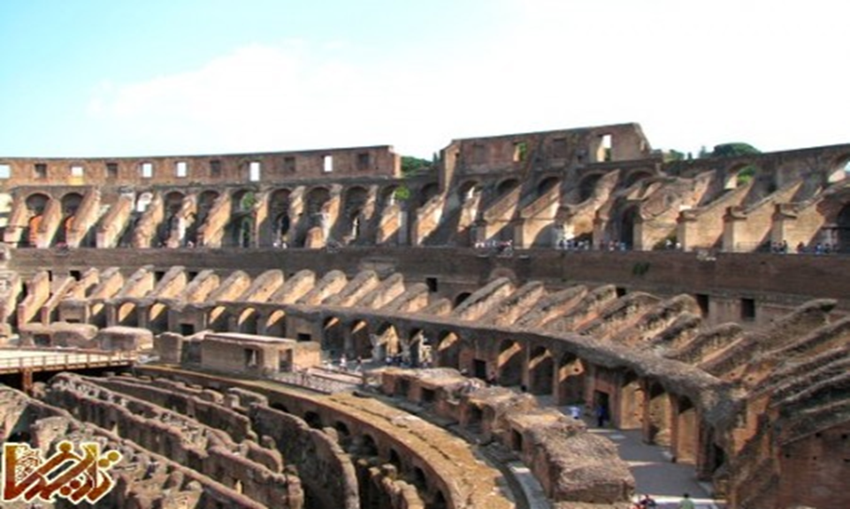
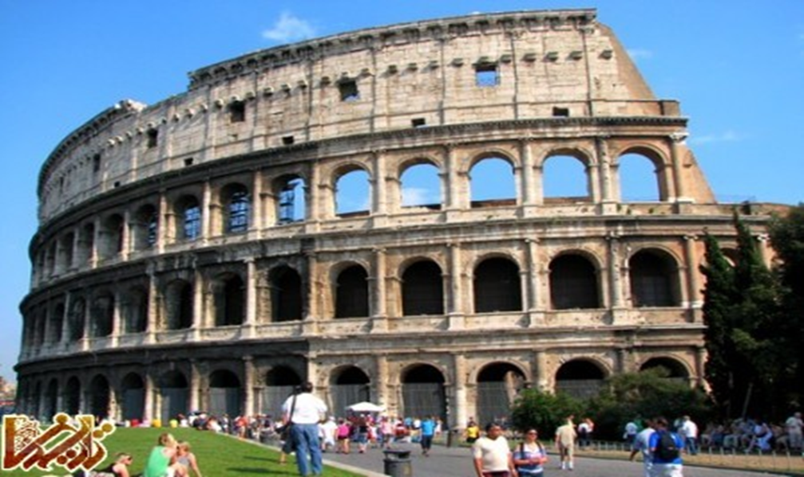
کولوسئوم 80 .م:

Slide 33
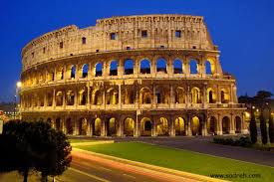
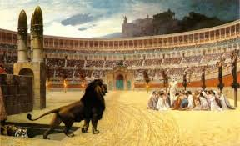
;g,;;;کلوسئوم :s

Slide 34
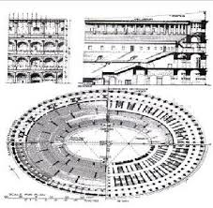
پلان و مقطع کولوسئوم:

Slide 35
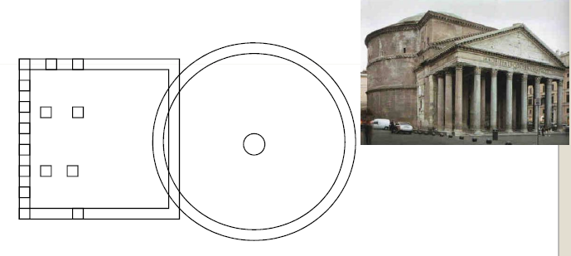
معبد پانتئون
دیگر بنای مشهور رومی پانتئون است که در سال 118 میلادی (درزمان امپراطوری آدریانوس)
پلان دایره ای و بدنه استوانه ای و گنبد نیمکره ای با ارتفاع 43متر و ضخامت گنبد 6متر در پایین
و ضخامت یک چهاردهم متر در پایین ترین نقطه گنبد و منفذی نورگیر در راس گنبد به قطر 9متر
رواق مستطیل شکلی به سبک معابد یونانی در ورودی بنا.

Slide 36
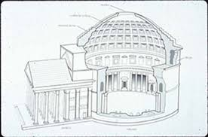
پلان و مقطع معبد پانتئون :

Slide 37
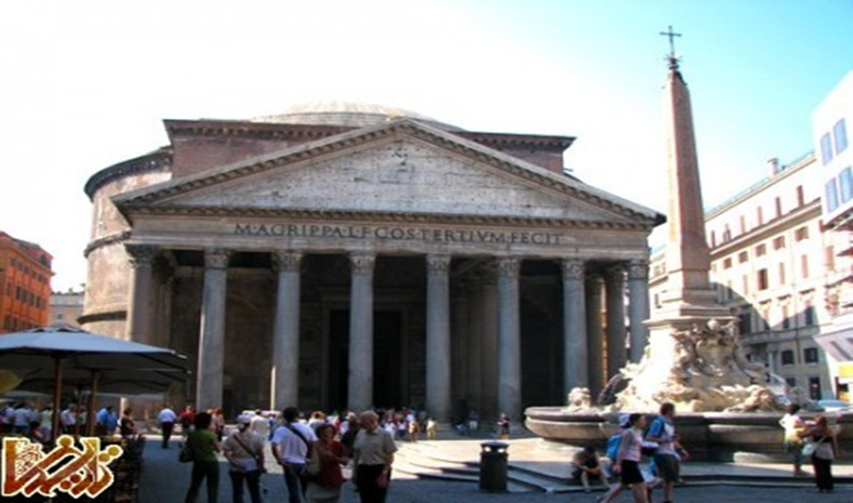
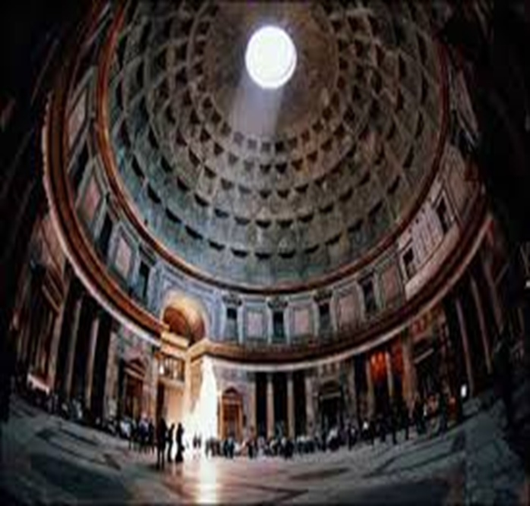
نمای داخلی و خارجی معبد پانتئون:

Slide 38
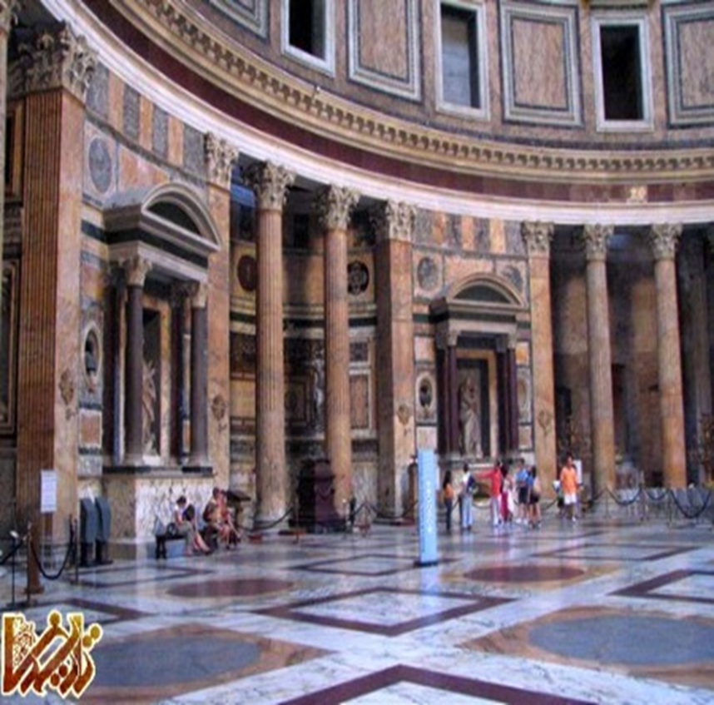
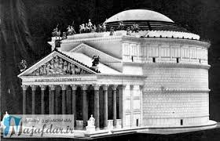
معبد پانتئون :

Slide 39
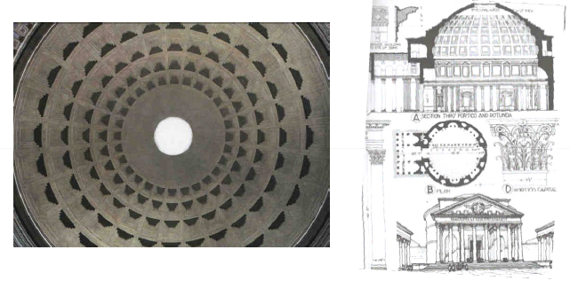
خلاقیت رومی ها آن است که بعد از مصری ها و یونانی ها با استفاده از
تکنیک گنبد و قوس فضایی وسیع برآورده اند.

Slide 40
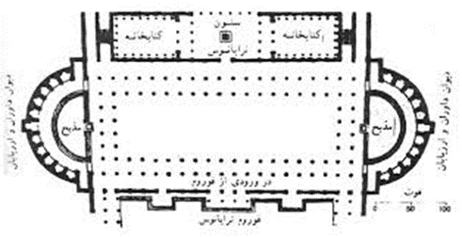
باسیلیکا
از بناهای باستانی روم با فضای سرپوشیده وسیع باسیلیکا (بازیلیکا) یا تالار شهر یا دادسرا برای انواع فعالیت های شهری و سیاسی از جمله تشکیل دادگاه های امپراطوری مورد استفاده قرار میگرفت.
به طور معمول بنایی مستطیلی با چند مذبح نیم دایره در دوطرف
بوده و ورودی در امتداد محور طولی بوده است.
باسیلیکای اولپیا مشرف به فوروم ترایانوس و در سال 112میلادی ساخته شده طول و عرض آن130 در42 متر بوده و نور آن از طریق پنجره های زیر پایه سقف امکان پذیر بوده است. در سده های بعدی بنا الهام بخش ساخت کلیساهای اولیه بود.

Slide 41
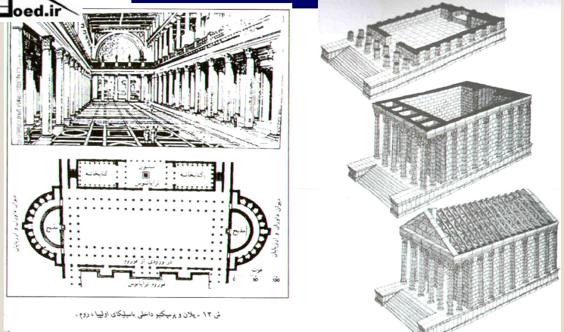
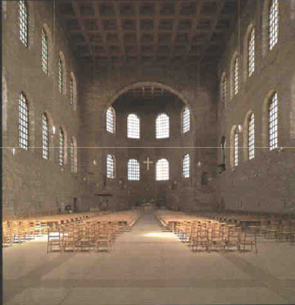
نحوه ساخت باسیلیکا

Slide 42
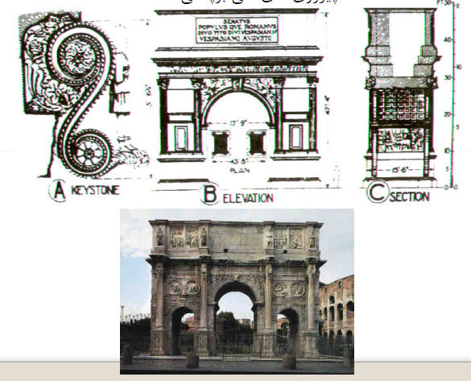
تاق نصرت
تاق نصرت ابتکار رومی ها بوده و برای بزرگداشت امپراطوری یا سرداری نام آور و پیروزی های ملی برپا می شده است.

Slide 43
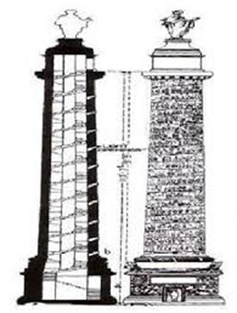
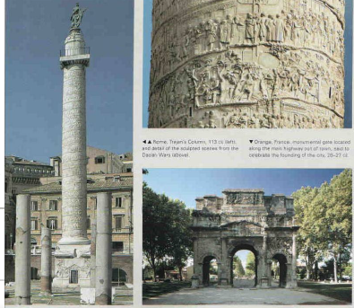
ستون های یادبود: نیز سوابق بسیار طولانی پیش از رومی ها داشته است.
عملکرد ستون ها با نوشته های روی آن ها که افتخارات ملی است مشابه تمدن های دیگر است اما سبک ستون های یادبود رومی متمایز است.
ستون یادبود تراژان 37.5 متر است در 150تصویر نقش برجسته مرمرین افتخارات امپراطوری را ثبت کرده است.

Slide 44
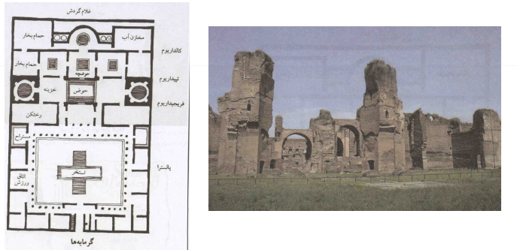
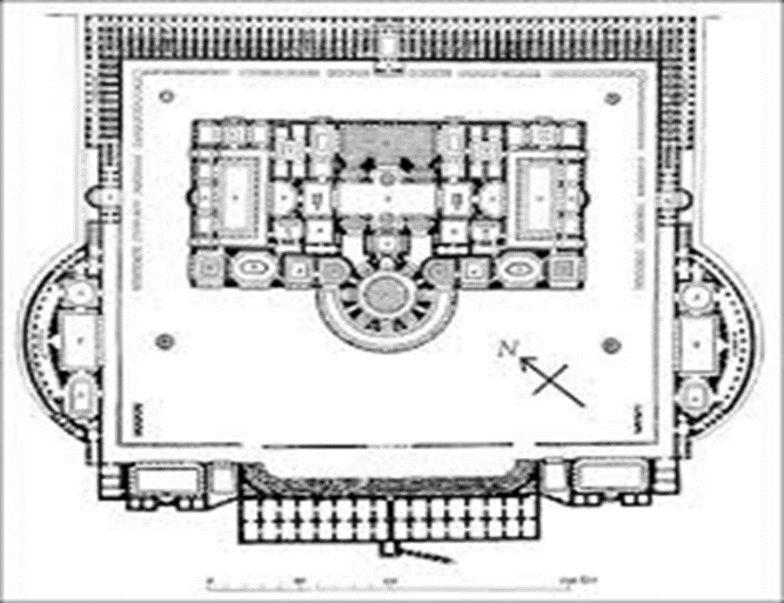
حمام های رومی
حمام های عمومی ، فقط برای حفظ بهداشت نبود بلکه محلی برای تجمع ، بحث ،ورزش بود.
حمام کاراکالا نمونه ای از این گونه حمام هاست.

Slide 45
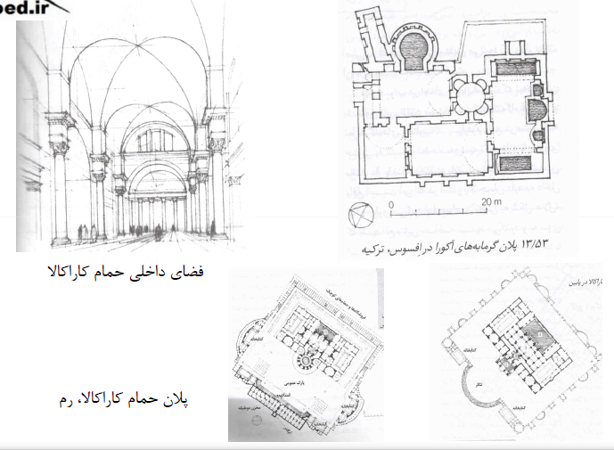
پلان گرمابه های آکورا درافسوس، ترکیه و پلان ، حمام کاراکالا ، رم:

Slide 46
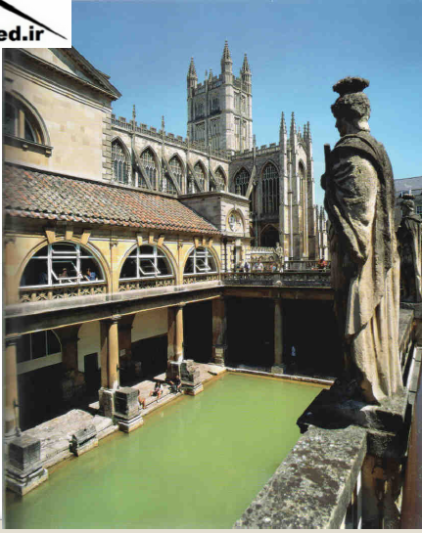

Slide 47
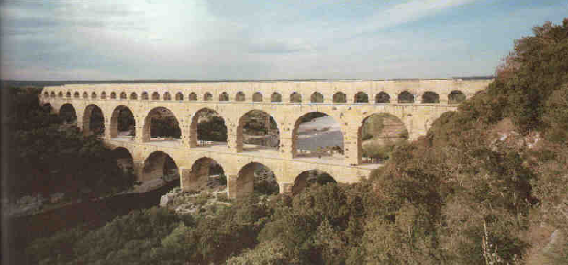
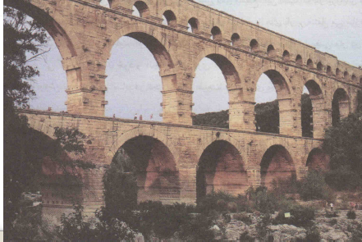
کانال آبرو
یکی از شاهکار های مهندسی و معماری روم باستان
رومیان آب های مناطق دوردست را با استفاده از کانال هایی با شیب کاهش یابنده به داخل
شهر هدایت میکردند.
این آبروها بر روی طبقه دوم پل های دو طبقه سنگی قوس دار ساخته میشد و طبقه زیرین
محل تردد افراد بود.

Slide 48
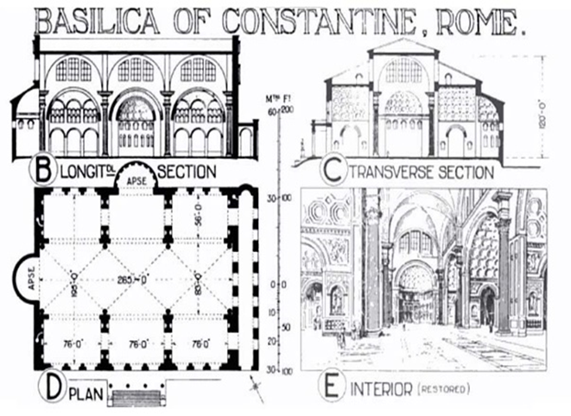
از اواخر سده سوم میلادی امپراطوری روم دچار زوال تدریجی می شود.
کنستانتین نخستین امپراطور مسیحی است که بر امپراطور ماسنزیوس غلبه میکند. ویا
پایتخت رااز روم به کنستانتینوپل (استانبول) منتقل میکند.
این مرحله انتقالی از الگوی کلاسیک مبتنی بر تیر و ستون به استقرار مستقیم طاق ها بر
روی سرستون ها به شمار میرود که در دوره های بعدی شدت میگیرد.
تکامل این شیوه جدید در باسیلیکای کنستانتین مقدمه ای بر ظهور سبک های بعدی معماری
در اروپا است که با ظهور مسیحیت ادامه می یابد.
حیاط ستوندار کاخ دیوکلیسین سنتوری مثلثی با زدن طاقی گسسته است. نمونه آن را در
معبد بعلبک لبنان نیز میتوان دید.

Slide 49
هنر و معماری روم )معبد بعلبک ، لبنان(

Slide 50
هنرومعماری روم کاخ دیوکلسین :

Slide 51
کاخ انجمن رومیان :

Slide 52
خرابه های امپراطوری روم باستان :

Slide 53
منابع :
کتاب اشنایی با معماری جهان / امیل کول
کتاب اشنایی با معماری جهان / دکتر محمد ابراهیم زارعی
کتاب تاریخ معماری جهان / فرانسیس دی کی چینگ و یارتسومبک و ویکرامادیتیا پراکاش /ترجمه : محمد رضا افضلی

